Slide 1
PROYECTO 1 Construye tu propio juego – Rodrigo Hernández
IronhacK DAPT Marzo 2020

Slide 2
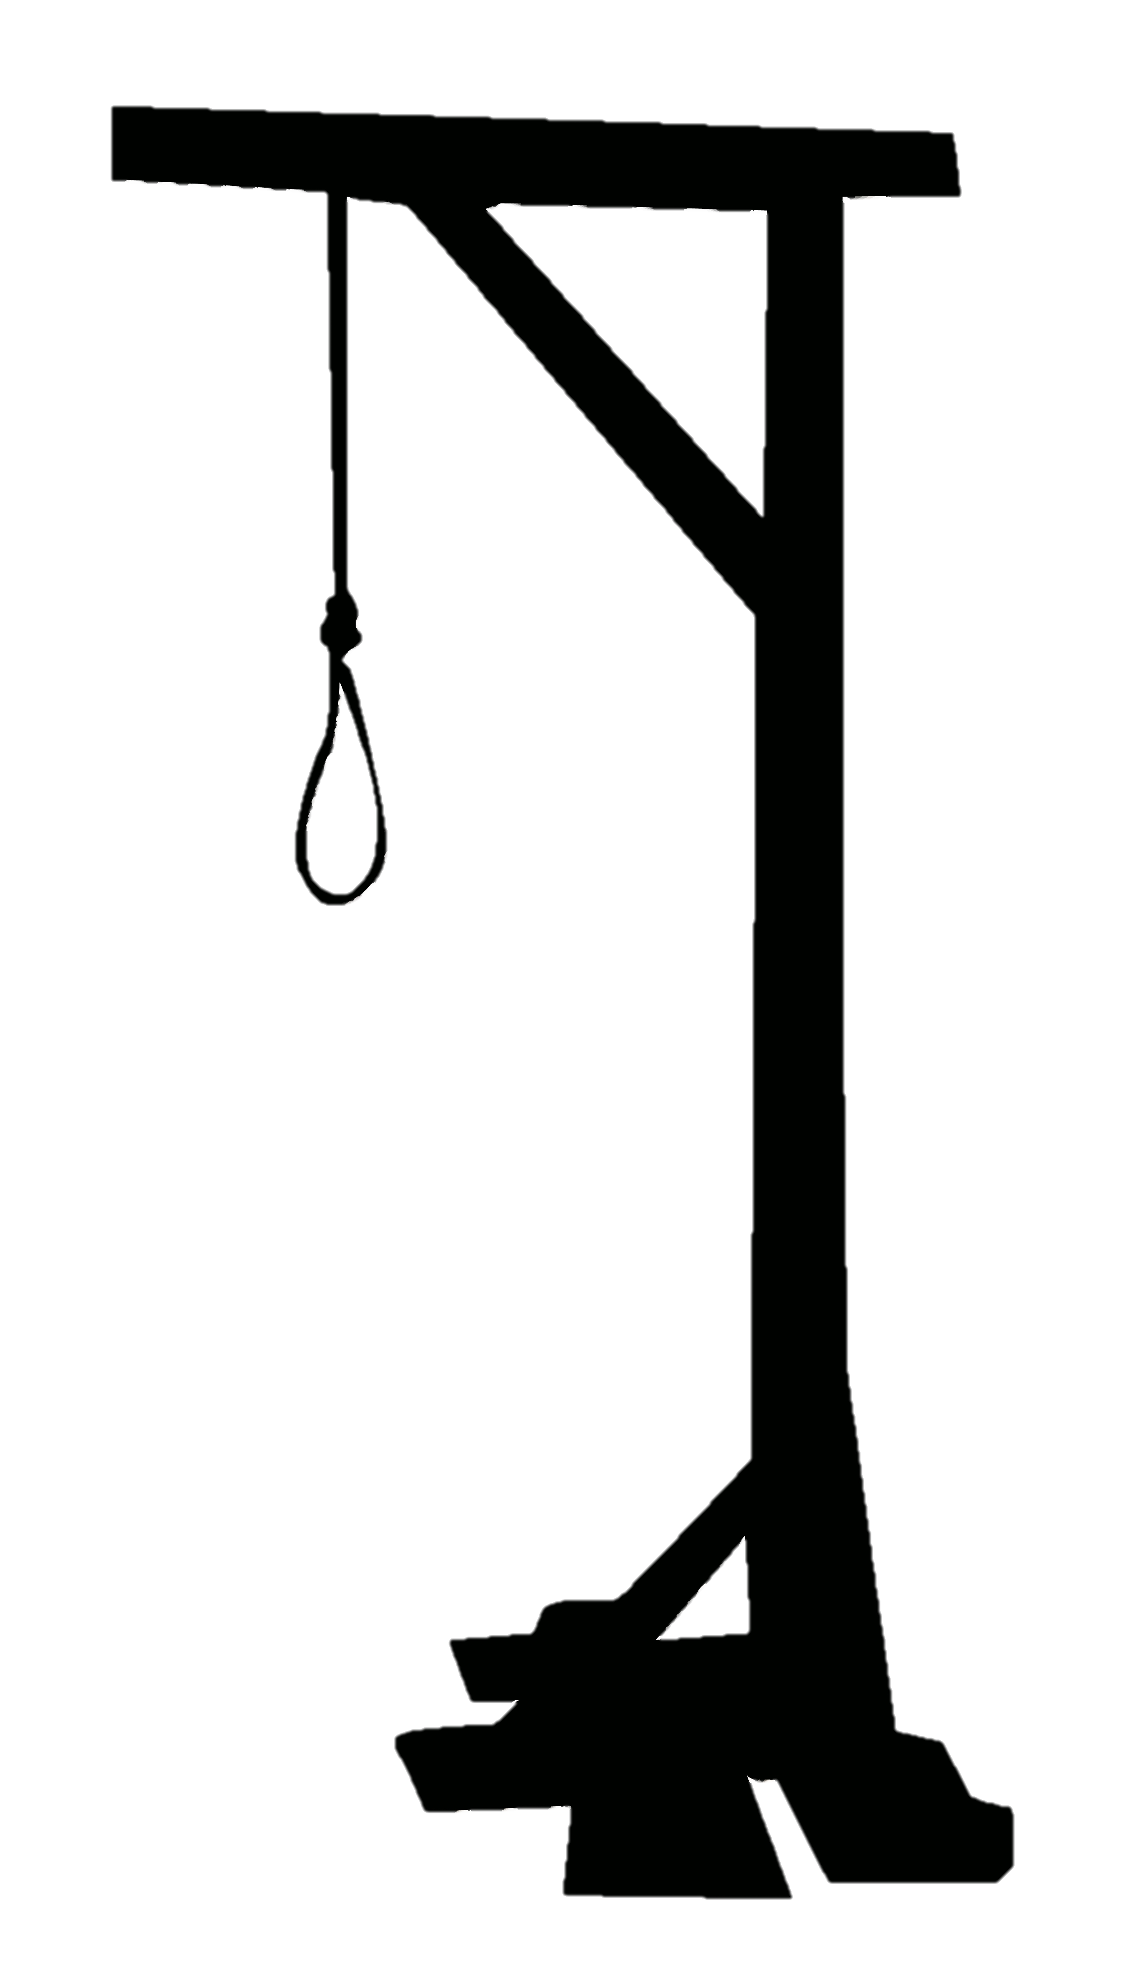
Descripción del proyecto
AHORCADO
El juego se trata de completar una palabra partiendo de una única letra (sin acentos). Cada letra correcta se va colocando en los espacios. Cada error, va dibujando la figura del ahorcado (intentos máximos: 5)
Las palabras proceden de un archivo csv y son palabras entre 4 y 15 caracteres, excluyendo las que contengan la letra ñ.
El juego termina cuando:
El jugador completa la palabra.
El jugador llega al número máximo de intentos, mostrando la figura del ahorcado completa.

Slide 3

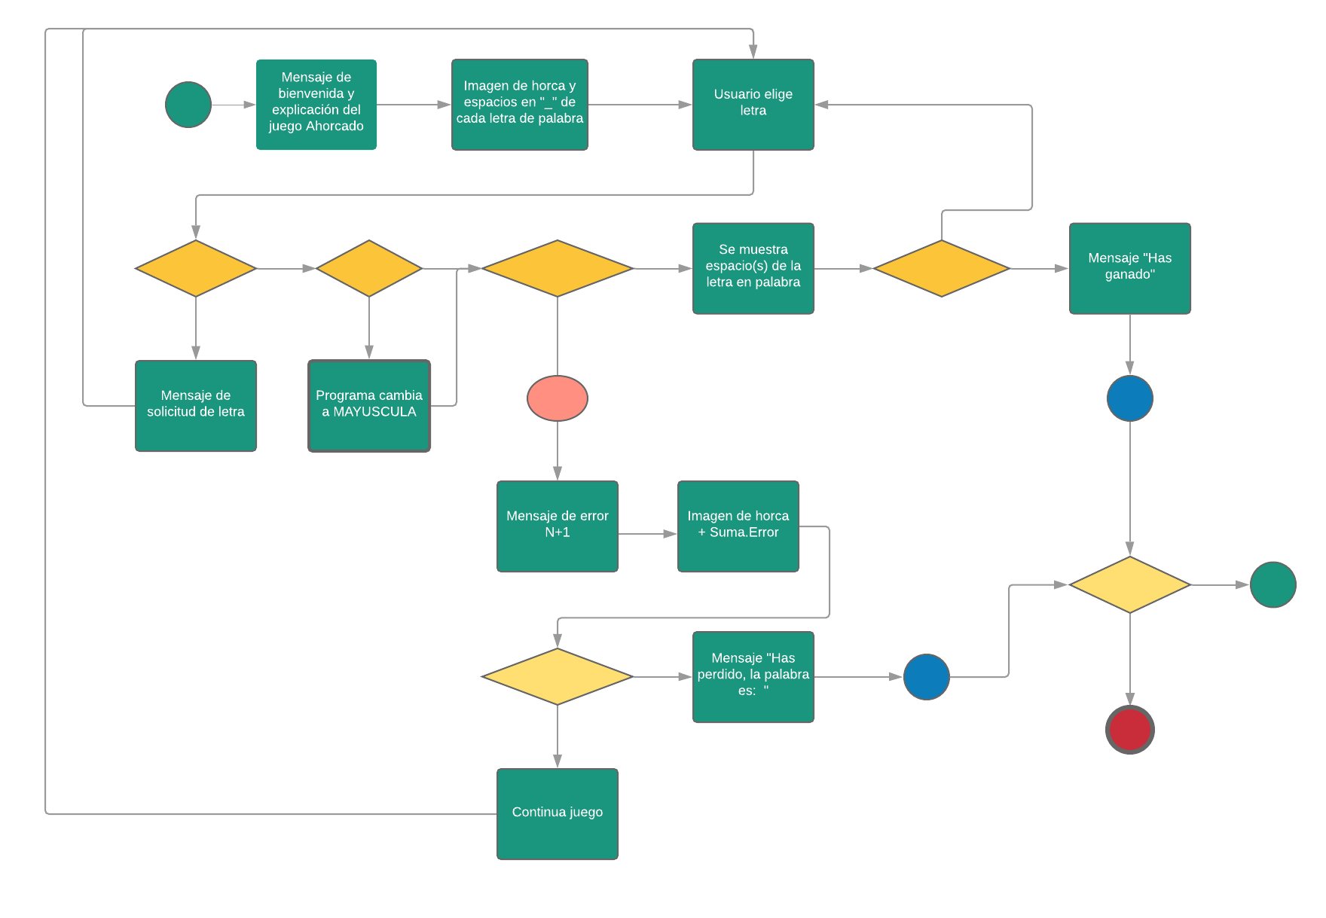
Flujograma
Base de datos de palabras a jugar
https://www.lucidchart.com/publicSegments/view/32d540d0-482b-478c-8fcf-bc637512f9eb/image.png

Slide 4
Retos y oportunidades
Retos
Establecer el flujo del juego
Determinar la imagen con base en los intentos fallidos.
Oportunidades
Configurar opciones de intentos fallidos permitidos en el juego.
Agregar un “tip o hit” después de haber fallado dos veces.

Slide 5
D
E
M
O
S
T
R
A
C
I
O
N

